Slide 1
Kudy k dostupnému bydlení?
Čím obohatí celou naši zemi?
Jaroslav Šulc
Diskusní podvečer
Ve čtvrtek 12. prosince 2024 od 15:30 hodin
v zasedací místnosti č. 76 (I. patro),
Politických vězňů 9, Praha 1

Slide 2
Obě otázky „Kudy k dostupnému bydlení?“ i „Čím obohatí celou naši zemi?“ spolu souvisejí, až na slůvko „celou“
Protože zajistit efektivní vymáhání jednoho z lidských práv - na dostupné bydlení - by znamenalo zamezit zahraničním podnikatelům i významné části české elity dosavadní přísun miliardových obnosů.
A to formou zbourání celé konstrukce jejich byznysu.

Slide 3
Příčiny současného stavu – nekomplexnost v přístupu k problematice bydlení
Převážná většina dosud prezentovaných materiálů k problematice bydlení trpí jedním společných jmenovatelem: nevnímají ji v celé její komplexnosti a řeší většinou jen dílčí aspekty. A sice třeba
Ekonomický – nerovnováha mezi poptávku a nabídkou
Právní – nevyhovující „bytová“ legislativa
Sociálně finanční – obtížná přístupnost možnosti bydlení pro mladší generace, případně pro sociálně vyloučené skupiny i seniory
Demografický – nebývalý propad porodnosti
Politický – roste hněv vůči vládním elitám neschopným situaci řešit apod.

Slide 4
Řešení?
Je v komplexnosti přístupu – tedy potřebě vnímat a řešit bytovou problematiku ve všech jejich vyjmenovaných souvislostech.
Jde o velmi složitý a uměle zdeformovaný systém přinášející prebendy jen extrémně úzké skupině byznysmenů, vysávající všechny okolo - státem počínaje a převážnou většinu domácností konče. Vstupují do něj i nečekané faktory jako třeba nutnost okamžitě ubytovat cca 300 tisíc osob z Ukrajiny.
Tento systém zatím není takto v úplnosti nejspíše zatím nikde popsán v potřebných souvislostech, natož aby bylo navrhováno systémové a komplexní řešení.
Existují jen dílčí analýzy ČSÚ, MMR, ČNB, NERV i České bankovní asociace, či postřehy a doporučení řady expertů (Ondřej Jonáš, Helena Kočová, Adam Kotrbatý, Martin Lux, Milan Taraba, Jaroslav Ungerman, Táňa Zabloudilová, aj.).
Z těchto a dalších pramenů je čerpáno v další části referátu.

Slide 5
a) Aspekt ekonomický/1 - záměrně stlačovaná nabídka bytů
Notes:
Do roku 1989 bylo postaveno 2,201 mil. bytů, po roce 1990 ani ne polovina (1,054 mil. bytů). Pokud by se udržel počet dostavěných bytů v roce 1989 (55 073) až do letošního roku, bylo by na trhu dalších 1,984 mil. bytů a tento seminář by se konat asi nemusel. Havel – králíkárny, konec panelové výstavby.

Slide 6
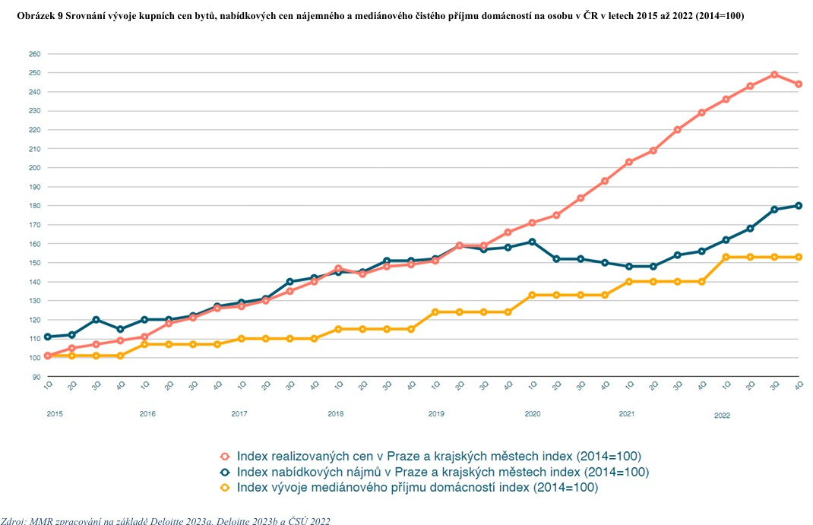
a) Aspekt ekonomický/2 - deformace nabídky bytů při vysoké poptávce tlačí nahoru jejich cenu i nájemného
Notes:
Od roku 2010 ceny bytů i rodinných domů vzrostly zhruba stejně (o 117 a 120 %), ale ceny pozemků o více než 200 %. Majetní sem ukládají část příjmů jako investici, od které očekávají nadprůměrný výnos. Při cca 100 miliardách korun generovaných v šedé a černé ekonomice je to logické umístění.

Slide 7
a) Ekonomický aspekt/3 – od cihly k panelu a zpět
Tradiční výstavba z pálených cihel brzy narazila na kapacitní omezení. Za dvacet let (1937 až 1957) se sice produkce cihel zdvojnásobila (z 1 na 2 mld. a vrcholila v r. 1961 - 2,6 mld. ks), ale bylo známo, že na západě již byla ověřena panelová technologie. A to ve 20. letech v Nizozemí a v Německu, ve 30. letech první bloky z prefabrikovaných panelů ve Francii a Skandinávii). V ČSR byla úspěšně otestována v polovině 60. let na pražské Invalidovně a následně bylo postaveno Severní a Jižní město.
Výhody ze zprůmyslnění bytové výstavby: vysoká rychlost a nízká pracnost (dvě stavební party přibližně 60 montážníků postavily za jeden rok 800 BJ včetně předání), levnost (stavby do výšky nezabírají drahou zemědělskou půdu, jsou levné i na inženýrské sítě), variabilita kompozice domu/bytu), urychlení urbanizace stavbou panelákových sídlišť. Standardy pro dostupné byty tehdy předpokládal, že byt pro jednoho obyvatele by měl mít 34 m² (garsonka), pro dvoučlennou rodinu 48 m² a pro rodinu s 2 dětmi 78 m². V 70. letech 20. století byla takto stavěna více než polovina domů, ostatní klasicky z cihel či tvárnic (hlavně na vesnici rodinné domky).
Nevýhody panelových domů: Uniformita, zprvu nízké požadavky na zvukotěsnost, tepelné ztráty. Časem se ze sídlišť pro mladé rodiny stávají lokality pro seniory, což zásadně mění požadavky na zdravotní i sociální péči, resp. dopravní obslužnost.
Obecné povědomí „bydlení druhé kategorie“. Václav Havel a jeho let vrtulníkem „nad králíkárnou“ v Petržalce vynesl na paneláky brzy ortel a odstartoval polistopadovou bytovou krizi

Slide 8
a) Ekonomický aspekt/4 – od cihly k panelu a zpět
V Českých zemích bylo v letech 1950 až 1990 postaveno kolem 80 tisíc panelových domů s 1,2 miliony bytů. V nich v roce 1989 bydlely více než 3 miliony obyvatel. Do roku 2015 klesl počet obyvatel panelových domů na 2,6 milionu. Cena bytu o 65 m² v paneláku byla v 80. letech asi 120 tis. Kčs a byly nájemníkům předávány zadarmo (resp. jako služební byty)
Po roce 1990 návrat „k cihle“, kdy bytové domy se nyní staví kombinací betonového skeletu nebo železobetonové skořepiny vyplňovaných cihlami a z venkovní strany dodatečnou izolací. Návrat „mokrých procesů“ časově stavbu prodlužuje a zdražuje, ale vyhovuje výrobcům stavebních materiálů – jak stavebních hmot, tak i zdicích materiálů, i ostatnímv kartelu
Od té doby se většina cenových hladin zvýšila asi 15 krát, takže (odhady J. Ungerman) cena tehdejšího bytu by měla být v současných cenách kolem 1,8 až 2 mil Kč. Plus cena pozemku připadajícího byt v paneláku – kolem 100 - 150 tis. Kč a další náklady a jsme na ceně kolem 3 – 3,5 mil Kč. Započtením DPH se dostáváme na finální cenu kolem nejvýše 4 mil Kč.
To je ovšem poloviční cena, než je ta, za kterou nám současný „stavební kartel“ nově postavené byty nabízí – minimálně za ceny kolem 120 tis Kč/m² (tedy za asi 7 – 8 milionů korun), v centrech a dobrých lokalitách ještě dráž

Slide 9
a) Ekonomický aspekt/5 – podoba české bytové Bonanzy
V devadesátkách se tady postupně utváří stavebně bytový kartel seskupený kolem
developerských firem či
firem specializovány na určitou stavební činnost (jako jsou třeba Sekyra Group, J & T Real Estate, Central Groupe Kunovský, CPI Vítek, SKANSKA, Trigema, Ekospol apod. často s výraznou rolí zahraničního kapitálu) a na ně napojených desítky středních či menších kooperujících firem
výrobců stavebních hmot a materiálů – cihel atd. I ti jsou dnes především v rukách zahraničního kapitálu, po roce 1990 přebírajících většinu českých firem
bankovních domů a v nich hypotéčních bank či stavebních spořitelen. Banky poskytují dobře zkalkulované hypotéky (vč. systému poplatky, úroků, pojištění a vše v podstatě bez rizika. Rostoucí ceny tzv. dostupných bytů vedou k úvahám – zcela vážně míněným – o prodloužení splatnosti hypoték až na 40 let a nesplacenou část předat dětem
vybrané pracovní agentury, zajišťující vhodný profil zaměstnanců (včetně zahraničních).
Širší zázemí pak tvoří lidé pracující v médiích, P.R. agenturách a v neposlední řadě klíčové osoby v municipalitách či v zákonodárných sborech, mající vliv na „bytovou legislativu“.
Byznysplán kartelu byl a je jednoduchý: a) developeři si již před lety vytypovali a včas zakoupili pozemky vhodné pro bytovou výstavbu, do mnohých pozemků i zainvestovali; b) podle potřeby prosadili změnu územních plánů; c) ve spolupráci s municipalitami na nich postupně organizují výstavbu bytů, když na stavební práce najímají menší subdodavatelské firmy s potřebnými zaměstnanci. Český trh bydlení je tak ziskový, že sem rychle přicházejí středoevropské realitní fondy.
Ziskovost některých těchto firem je mimořádná – až třetinu tržeb představuje zisk a ten jako dividenda odchází k zahraniční matce.

Slide 10
b) Právní aspekt
Privatizace bytového fondu v devadesátkách - podíl obecních bytů se rychle snížil na desetinu (z 39 % na dnešních 4 %)
Fyzická restituce domů a bytů oprávněným osobám ano, kompenzace majetkové újmy (refundace ušlého nájemného ne)
Dvojí cenový režim u nájemního bydlení – u nově dokončovaných bytů tržní nájemné, u restituovaných regulovaných vyhláškou
Marný pokus uzákonit cenovou regulaci u nájemného bydlení
Ústavní žaloba majitelů domů a bytů na regulaci jen vyhláškou – nutně úspěšná. Důsledky včetně dopadů zrušení příloh k vyhlášce
Podobně je opakovaně blokováno přijetí zákonů o bydlení a je deformována celá bytová legislativa (odpočet úroků z hypoték, nízká daň z držení nemovitosti, absence daně z hodnoty polohy místa či prodeje nemovitosti aj.)
Legislativa nesankcionuje vysoký podíl investičních a volných neobsazených bytů
Stát opakovaně rezignuje před lobbisty pracující pro bytový kartel

Slide 11
c) Sociální aspekt/1 – obtížná přístupnost možnosti bydlení pro mladší generace, seniory, případně pro sociálně vyloučené skupiny
Marketingová strategie developerů + bank o údajných přednostech bydlení ve vlastním domě/bytě oproti bydlení v nájmu přechodně zafungovala. Po čase vede k zadlužení českých domácností jen na hypotékách za cca 2,4 bilionu korun
Bytová krize je urychlována vnějšími vlivy – inflací (přes 50 % oproti roku 2015), opět vysokými úrokovými sazbami u hypoték (po účelovém snížení ke 2 % a tím nalákání nových klientů na krátkodobou fixaci) a trvale vysokými cenami starých i nových nemovitostí i nájmů
Trvalý záměrný převis poptávky nad nabídkou vede k dalšímu růstu cen nových bytů (letos metr cca 160 tisíc korun, příští rok se počítá s dalším zdražením o 5 až 10 %) – viz graf výše
Zdražují i starší byty, průměr jejich cen je v Praze přes 130 tisíc/m², v průměru ČR okolo 100 tisíc/m²
U nájmů ceny rostou o cca deset procent ročně. Za byt 70 m² nájmu ve staré zástavbě na okraji města dáte v Praze 25 tisíc korun měsíčně. A bude to růst dále. V nových projektech, takzvaném nájmu zelené a udržitelné budoucnosti, se vším servisem, fitness centrem a kolárnou, je nájemné již nyní přes 50 tisíc Kč měsíčně.
Státní podpora – v součtu již asi 20 mld. Kč – je chybně konstruována a proto i neefektivní.
Notes:
Řešení je návrat k ověřenému systému, kdy podpora státu může být poskytována pouze na jeden byt pro domácnost k zajištění bydlení, nikoliv k podpoře tzv. investičních bytů pro majetné a současně dostatečně motivující pobídky pro obce k výstavbě dostupného bydlení v nájemních bytech. (M. Taraba)

Slide 12
c) Sociální aspekt /2
Notes:
Rodiny s přednostou s jen základním vzděláním zaplatí oproti vysokoškolákům o polovinu více ze svých příjmů

Slide 13
c) Sociální aspekt /3
Notes:
Rodiny s přednostou s jen základním vzděláním zaplatí oproti vysokoškolákům však již třikrát více ze svých příjmů, což je omezuje v jiných výdajích

Slide 14
c) Sociální aspekt /4
U předchozích dvou grafů šlo o data z roku 2021, a byla počítána v poměru k čistým příjmům, ta jinak konstruovaná – k výdajům jsou vyšší a ukazují, že:
Průměrná česká domácnost (vč. OSVČ či seniorů) vydávala za bydlení v roce 2022 celkem 23,4 % ze všech svých spotřebitelských výdajů, ale
Zaměstnanecká s nižším vzdělání přednosty skoro stejně jako průměr 23,5 %
Zaměstnanecká s vyšším vzdělání přednosty ale jen 19,7 %. Rozdíly jsou trvalé.

Slide 15
c) Sociální aspekt /5 – případ pořízení vlastního bytu
Notes:
Na pořízení nového 70 metrového bytu za současných průměrných 11 milionů korun je nutno dát 13,3 průměrné roční mzdy. Nájemné roste tak rychle, že pro většinu zájemců o nové bydlení už nemá význam dělat kalkulace výhodnosti hypotéku či nájmu.

Slide 16
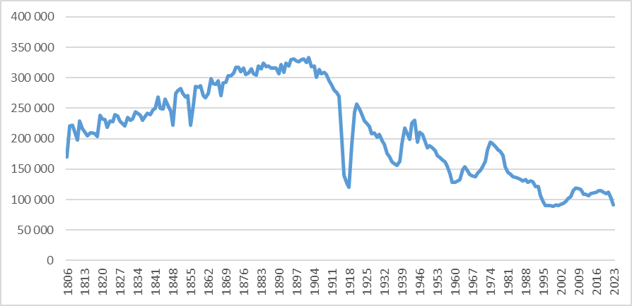
d) Aspekt demografický/1 - dlouhodobý vývoj porodnosti od roku 1806 na území dnešní ČR

Slide 17
d) Aspekt demografický/2 Počty živě narozených dětí na území dnešní ČR v posledních letech (tis.)
Notes:
Desetitisícové meziroční úbytky tři roky po sobě znamenají největší demografickou katastrofu v historii této země. Rok 2023 – plodnost 1,45, věk matky 30,4 let a 47,1 % dětí narozených „mimo lože manželské“… souvislost s (ne)dostupností bydlení je očividná a kontrastuje s dekádou Husákových dětí

Slide 18
e) Aspekt politický/1 - shrnutí analýzy
Roste hněv vůči vládním elitám neschopným situaci řešit hlavně u generace, která se již narodila do polistopadových poměrů a měla by být oporou nového režimu. Obavu z budoucnosti kvůli nemožnosti samostatného bydlení však sdílí již 40 % mileniálů. Absolutně asi 560 tisíc osob mezi 20 a 30 roky věku.
Vlastní bydlení se českým domácnostem v této dekádě v důsledku souběhu řady příčin vzdaluje stále rychleji
O střechu nad hlavou může přijít až 1,6 milionu bydlících lidí, přitom dalších 160 tisíc osob je již nyní v bytové nouzi. A řešení odstěhovat se na chatu (pokud ji rodina vůbec vlastní) má svá úskalí. Nicméně Zatímco v roce 2011 žilo v chatách a chalupách 35 480 osob, v roce 2021 to byl jiíž dvojnásobek, a to 77 353 osob. To vše za situace asi 577 tisíc prázdných bytů – většinou jde o spekulace.
Problémy s bydlením jdou napříč generacemi, jiná specifika mají mileniálové, jiná osoby sociálně vyloučené, nízkopříjmové i část seniorů. Mimo je snad jen cca desetina nejmajetnějších osob, kterým současný vývoj umožňuje prohlubovat majetkový odstup od střední a nižší třídy.
Vedle nebezpečného impulzu k další nežádoucí majetkové polarizaci společnosti současné vládní elity ignorují dopady nezvládání bytové problematiky do makroekonomiky (jak výstavba dostatečného počtu bytů je osvědčený zdroj ekonomického růstu díky nákupům vybavení nových domácností od koberců, záclon a nábytku až po domácí spotřebiče, tak extrémními odtoky zisků cizích firem k zahraničním matkám), ale i coby bariéra další fáze demografické krize (s dlouhodobými dopady dosahujícími horizontu tohoto století).

Slide 19
e) Aspekt politický/2- a návrhy pro levici
Levice nemůže za to, že si pravice pod sebou svou krátkozrakou hamižností řeže větev, ale byl by hřích tohoto omylu nevyužít.
Z průzkumů je možné vnímat krystalizaci silného voličského jádra levice/KSČM: mladá generace sice není nijak početná, ale - navzdory extrémní ideologické masáži ve škole i v médiích – je už docela silně rozčarovaná realitou. Už jí dochází, že pokud se snad někdo nenarodil v rodině multimilionářů či není extra výkonný, pak nemá šanci mít celoživotní úroveň ve srovnatelných parametrech jako měli jejich rodiče. Navíc bez slušného bydlení, které neluxuje peněženku, je přece ohroženo jedno z hlavních lidských práv.
Jestli je narůstající bytová krize uměle vyvolávána "bytařským" kartelem, je bytová past už velmi sofistikovaně a dlouhodobě nastražena na šestinu české populace – od mladých před nízkokvalifikované dospělé až po seniory, což JE ATENTÁT ZCELA MIMOŘÁDNÁCH ROZMĚRŮ, pak se tady otevírá obrovská šance pro levici, aby do té jámy shodila její tvůrce a přisluhovače a udělala z toho jedno z klíčových témat voleb (jako byly kdysi zdravotnické poplatky).
Podmínka úspěšnosti: Uchopit celou problematiku v potřebném rozsahu a všech souvislostech a srozumitelně tlumočit veřejnosti své přístupy a najít pro ně širokou podporu

Slide 20
Děkuji spoustě kolegů a kolegyň za pomoc a spolupráci na tvorbě tohoto drobného výseku z mimořádně široké a komplikované problematiky.
Snaha byla dostat prezentaci na nejvýše 20 stran, a to i za cenu, že hodně věcí muselo být opomenuto.
Především nesouhlasné reakce uvítám na
sulc.jarek@volny.cz

